Slide 1
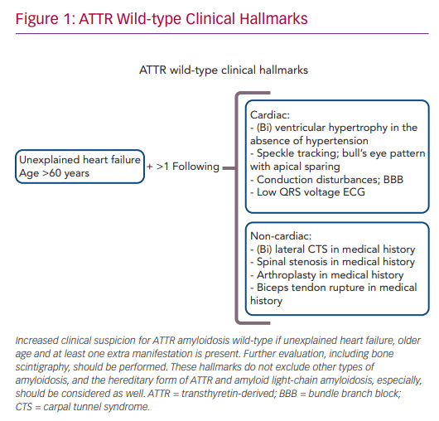
Klaassen SH, van Veldhuisen DJ, Nienhuis HL, van den Berg MP, Hazenberg BP, van der Meer P
ATTR Wild-type Clinical Hallmarks
Citation: Cardiac Failure Review 2020;6:e21.
https://doi.org/10.15420/cfr.2019.16

